Slide 1
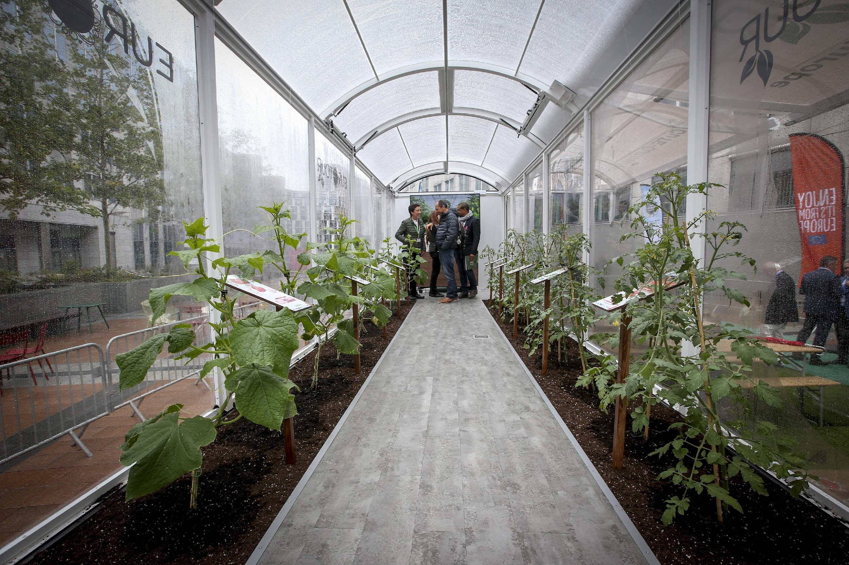

UD MED KEMIKALIERNE
GF1
HJEMMELAVEDE BIOPESTICIDER TIL MINI-HAVE
Foto: © EUROPEAN UNION 2019 - EP

Slide 2
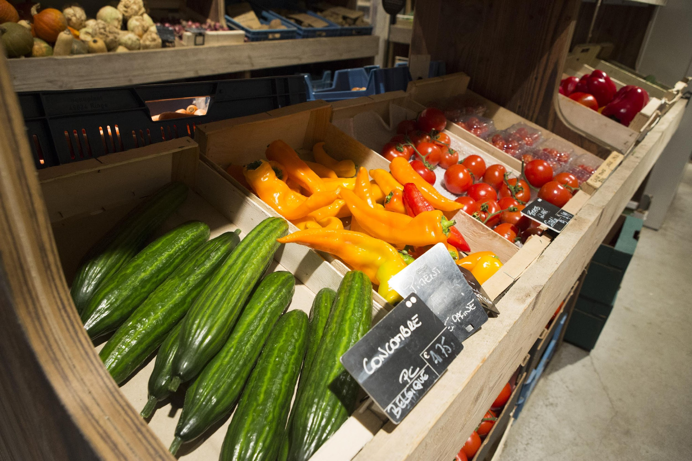
1. HVAD ER BIOPESTICIDER?
Pesticider bruges inden for landbrug og gartneri til at beskytte afgrøder mod svampe, insekter, dyr, ukrudt, vind og vejr.
De er en slags gift, bestående af forskellige kemiske stoffer, som går effektivt til angreb mod "fjender".
I de senere år er der kommet stort fokus på biopesticider og alternativer til de kemiske pesticider (fx. glyphosat).
Hvor traditionelle sprøjtemidler indeholder syntetiske kemikalier - ofte fremstillet på et laboratorium - så består biopesticider af naturlige ingredienser.
Foto: © EUROPEAN UNION 2019 - EP

Slide 3
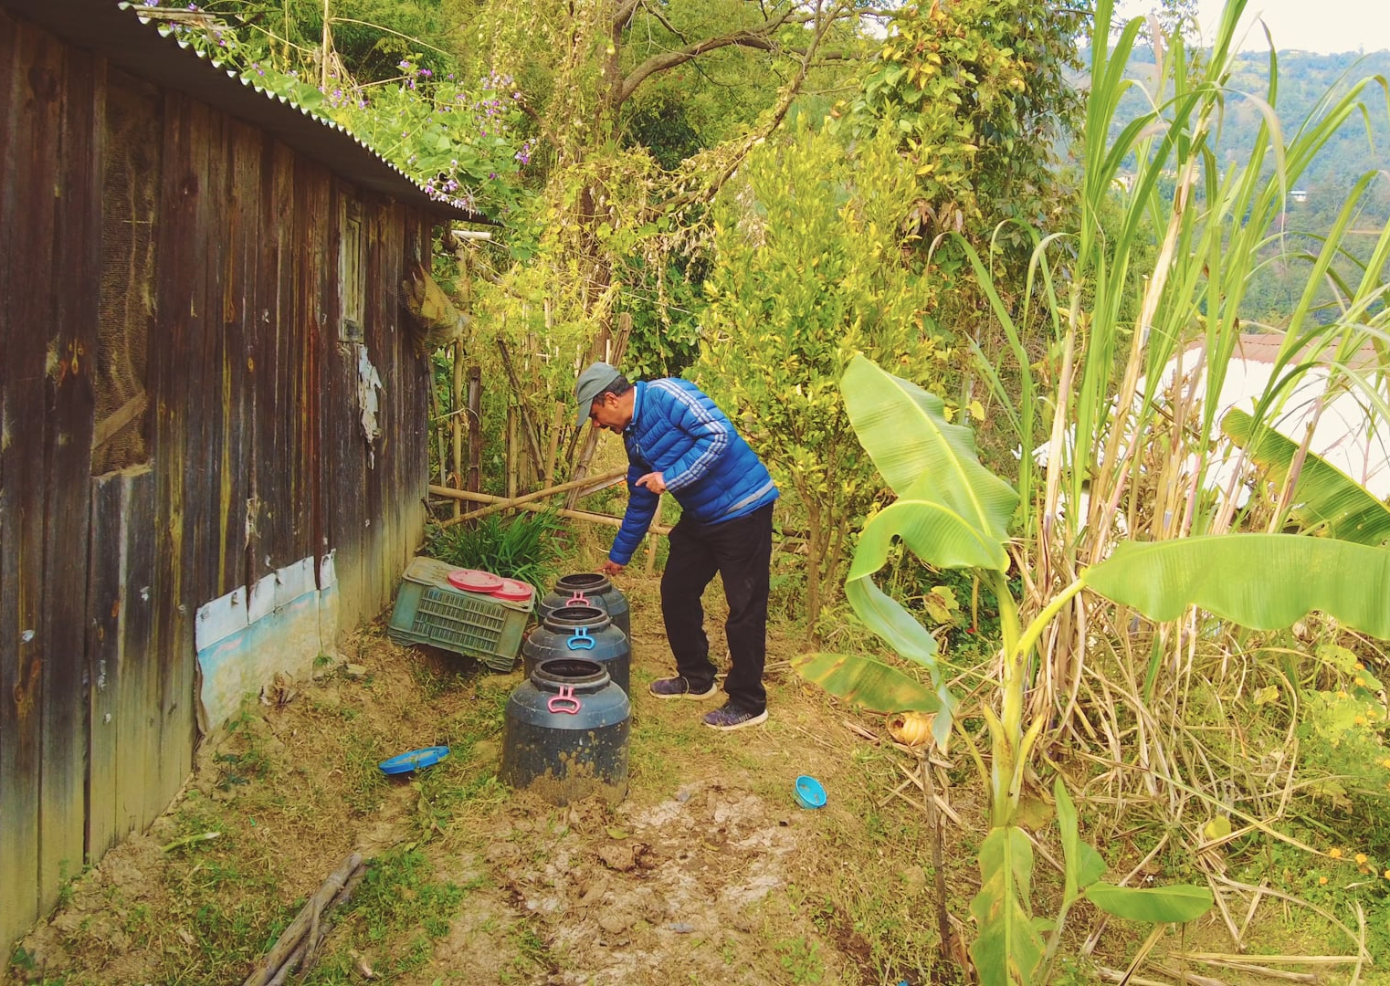
EKSEMPLER
Biopesticider kan i princippet være alt fra fx. bakterier eller skummetmælk over bagepulver til rovdyr som mariehøns.
Et klassisk og simpelt eksempel er også at hælde kogende vand på ukrudtsplanter for at dræbe dem.
Læs denne explainer om biopesticider - hvad er udfordringerne?
Explainer: Hvordan virker biopestider?

Slide 4
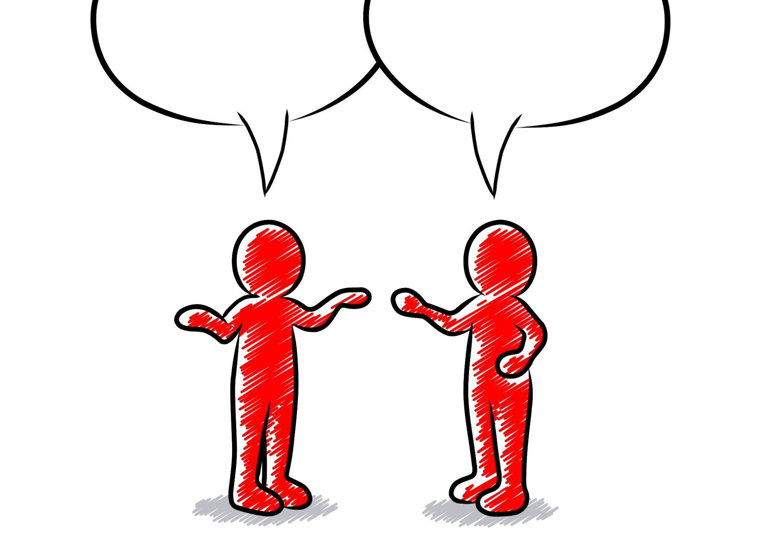
FIND SELV EKSEMPLER
Gå sammen i grupper og giv eksempler på tre konventionelle (laboratorie) pesticider og tre biopesticider.
I skal fortælle hvad de består af, og hvordan de virker.
Hver gruppe siger dem højt til klassen - eller skriver dem på tavlen med en kort forklaring.

Slide 5
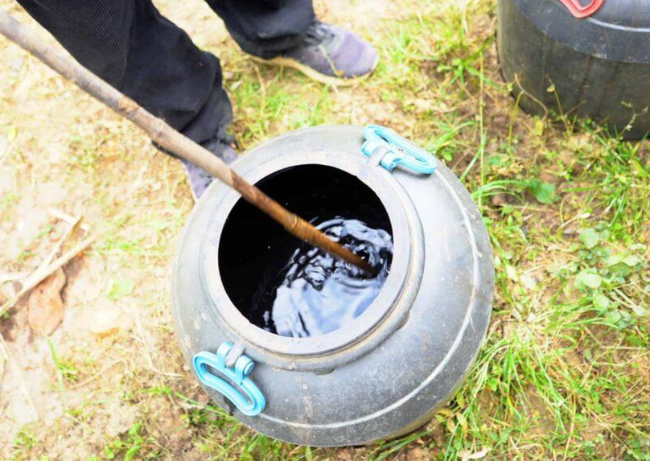
2. NEMT OG HJEMMELAVET
Vi starter dagen med et indblik fra Nepal.
Det kan være inspirerende at besøge steder, hvor folk må skabe løsninger med færre midler og penge til rådighed.
I Nepal dyrker de meget landbrug i bjergene, og her hjælper organisationen CRT/Nepal lokale landmænd og haveejere med at lave bæredygtige biopesticider af naturlige materialer.
Konceptet er, at ingredienserne skal være naturlige, billige og let tilgængelige.
De skal kunne produceres på under én måned.

Slide 6
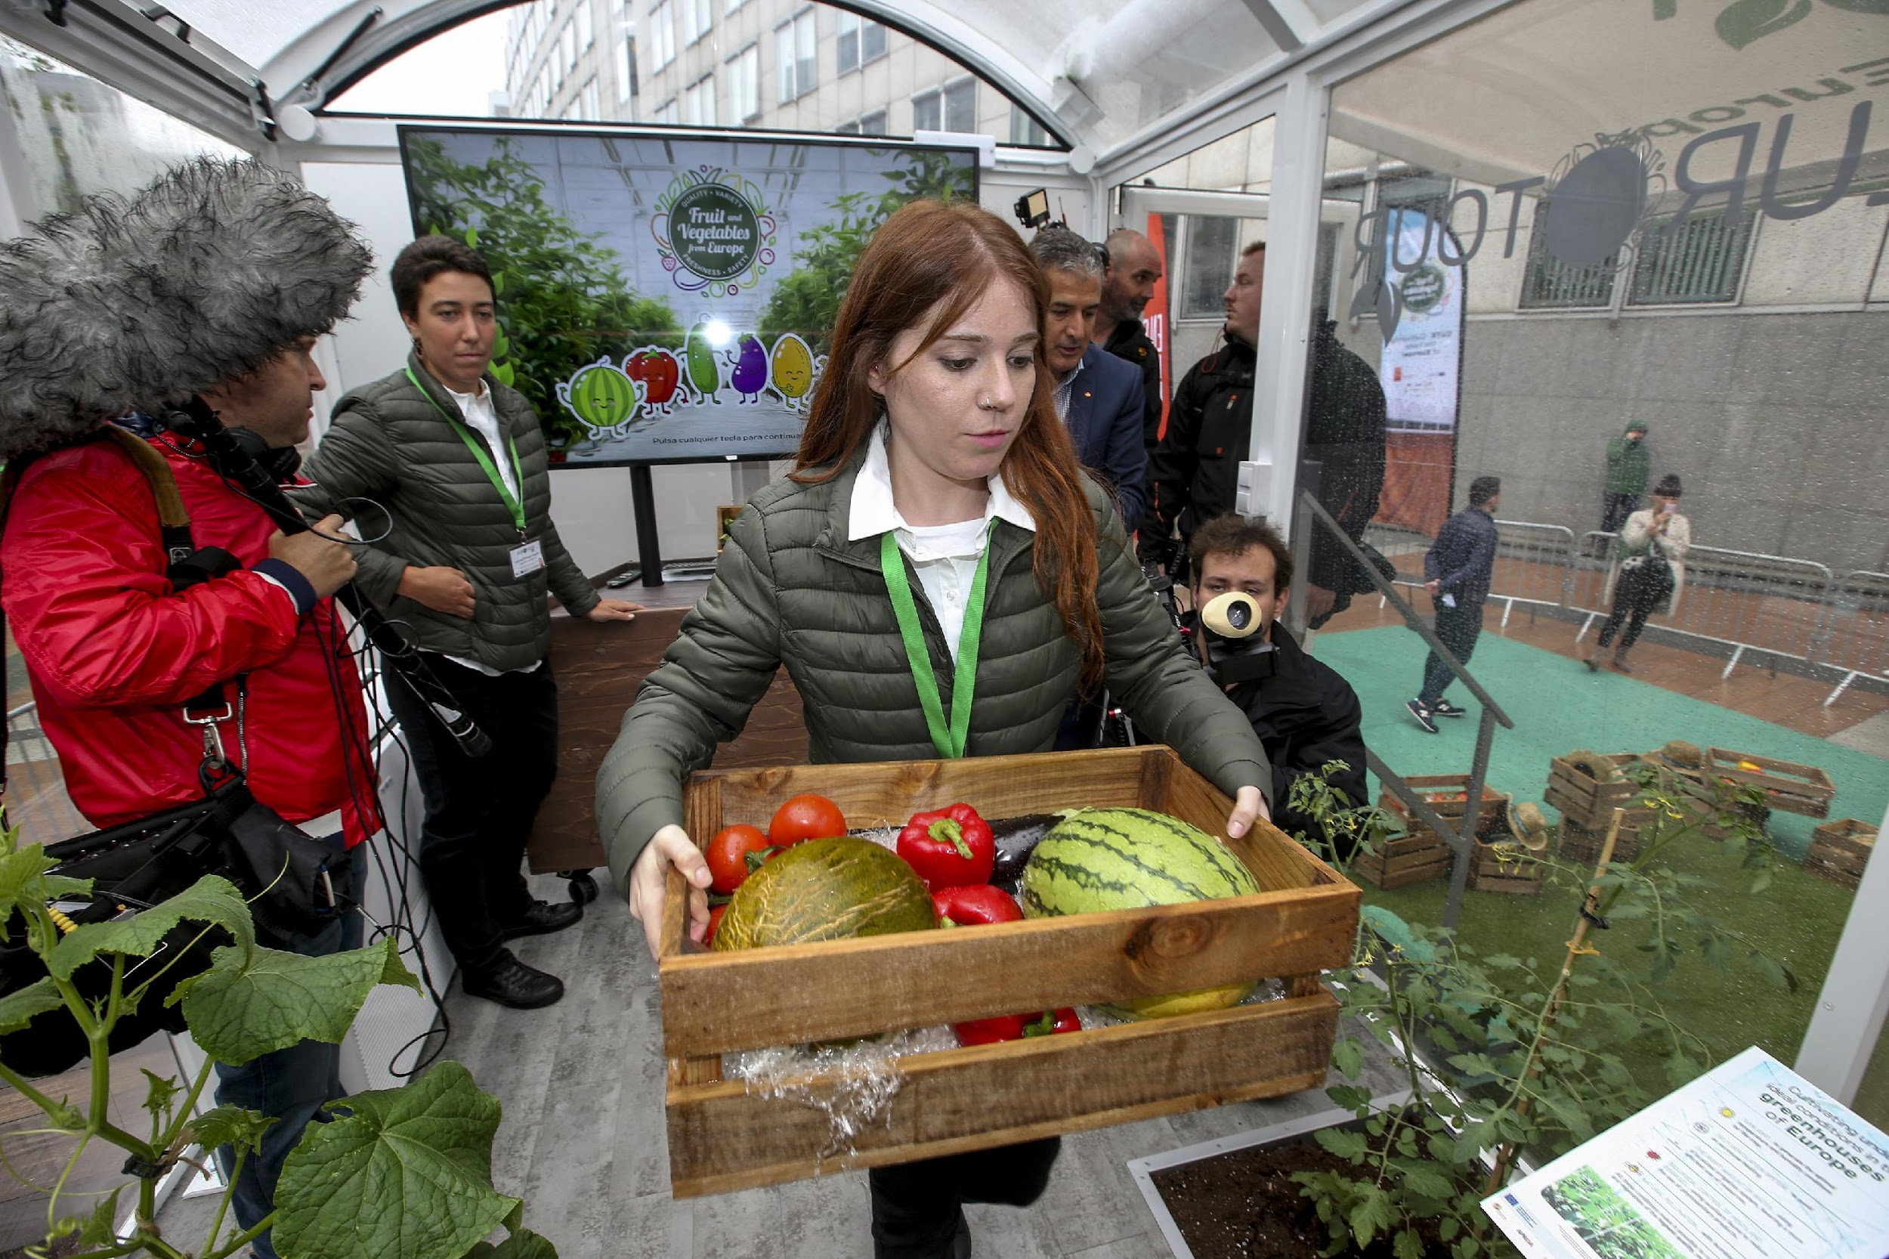
TRE TYPER AF BIOPESCTICER
Se videoen her: Indblik fra Nepal: Tre typer af biopesticider
Læg mærke til, hvordan opskrifterne er simple og designet sådan, at landsbybeboerne kan lave dem derhjemme.
Gå nu sammen i arbejdsgrupper og vælg den afgrøde, I vil dyrke i jeres mine-have. Læs elevopgaven.
Så frøene og begynd allerede nu at brainstorme over, hvilken type biopesticid der kunne være relevant at anvende.
Foto: © EUROPEAN UNION 2019 - EP

Slide 7
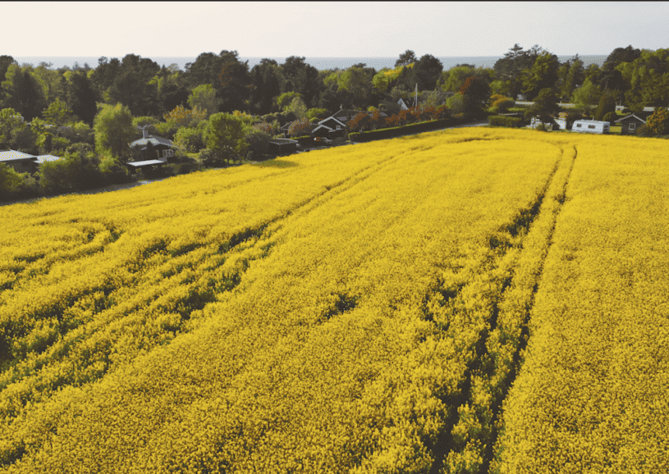
PERSPEKTIV
Én ting er at anvende biopesticider i sin egen køkkenhave - noget andet er at opskalere til industriel skala.
Der er forskel på en fem m2 køkkenhave og et stort anlæg eller markareal.
Udfordringen er, hvordan man kan undgå brugen af kemikalier i industrielle sammenhænge. Især i Danmark, et land med høj grad af landbrugsaktivitet, hvor over 60 procent af det danske landareal anvendes til landbrugsformål.
I 2022 blev der solgt over 10.000 tons pesticider, og afsætningen af kemiske aktivstoffer steg faktisk.

Slide 8
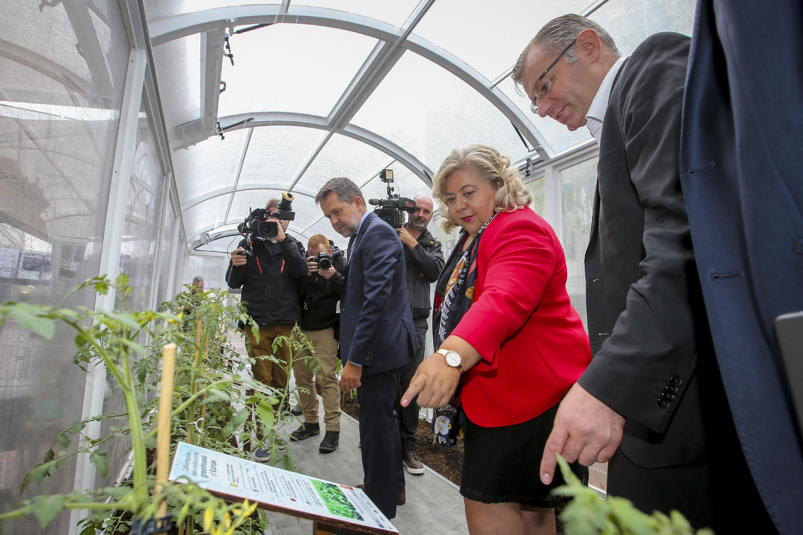
3. STØRRE OMSTILLING PÅ VEJ
De politiske vinde i både Danmark og EU blæser for, at der skal ske en større omstilling fra traditionelle sprøjtemidler til biopesticider.
For 2022 - 2026 har Folketinget fremsat en sprøjtemiddelstrategi, som skal sikre både en “rekordlav pesticidbelastning” og “fremme alternativer til sprøjtemidler”.
Strategien understreger også, at der er behov for mere økologi.
Politikerne ændrede afgiften på pesticider i 2023, så det blev dyrere at bruge miljø- og sundhedsbelastende stoffer.
Beslutningerne afspejler et generelt øget fokus på bæredygtighed og beskyttelse af jord og vand på europæisk plan.
Foto: © EUROPEAN UNION 2019 - EP

Slide 9
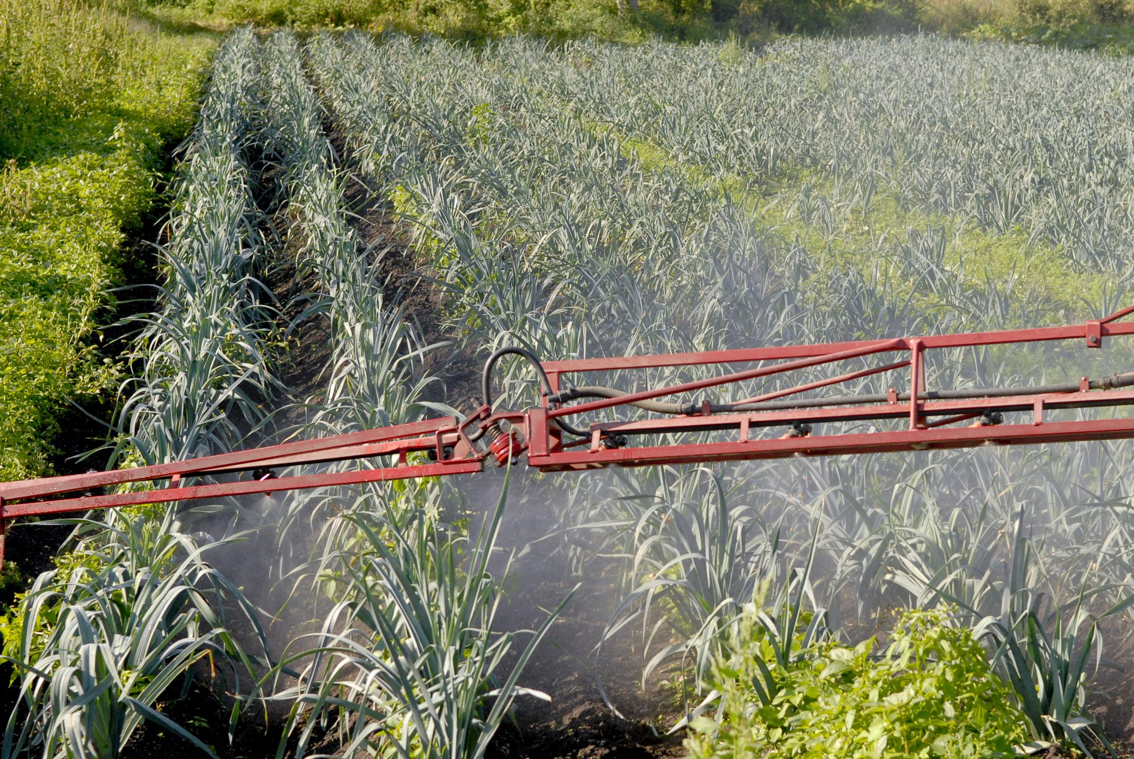
EU-GODKENDTE STOFFER
For at beskytte naturen bedre har EU blandt andet godkendt, at man må bruge bestemte ikke-kemiske basisstoffer til plantebeskyttelse uden at indhente tilladelse først.
Det kunne være alternativer som fruktose, komælk, løgolie eller natron (bagepulver).
Alle vurderes at have mindre skadelig indvirkning end traditionelle kemikalier.
Der er en større omstilling på vej….
Foto: © EUROPEAN UNION - EP

Slide 10
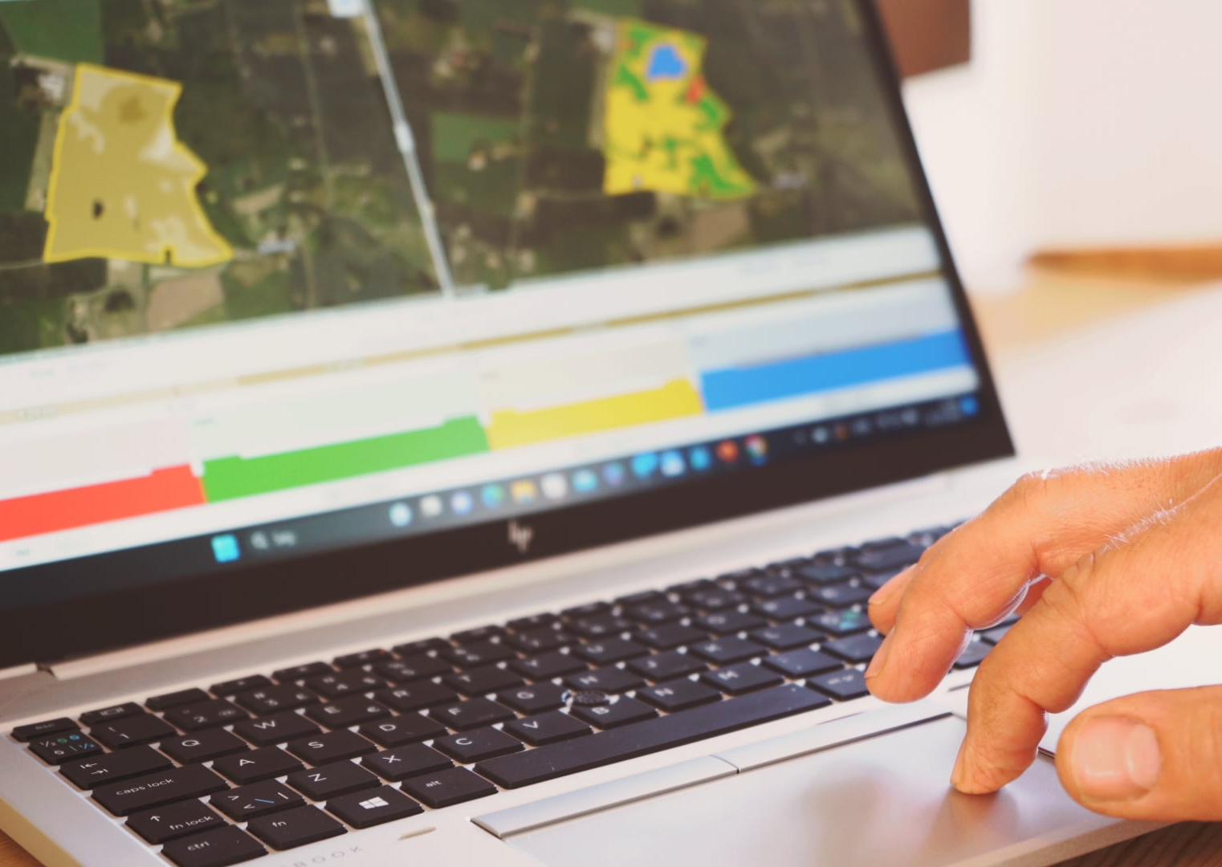
PÅ JAGT I STOFFERNE
Brug EU’s godkendte liste over aktivstoffer som
inspiration til, hvilke biopesticider der kan bruges i
mini-haven.
Brug også Google til at indhente mere viden om jeres valgte biopesticid.
Husk at føre noter over jeres arbejde til præsentationen.
Og tænk i en integreret plantebeskyttelse-strategi

Slide 11
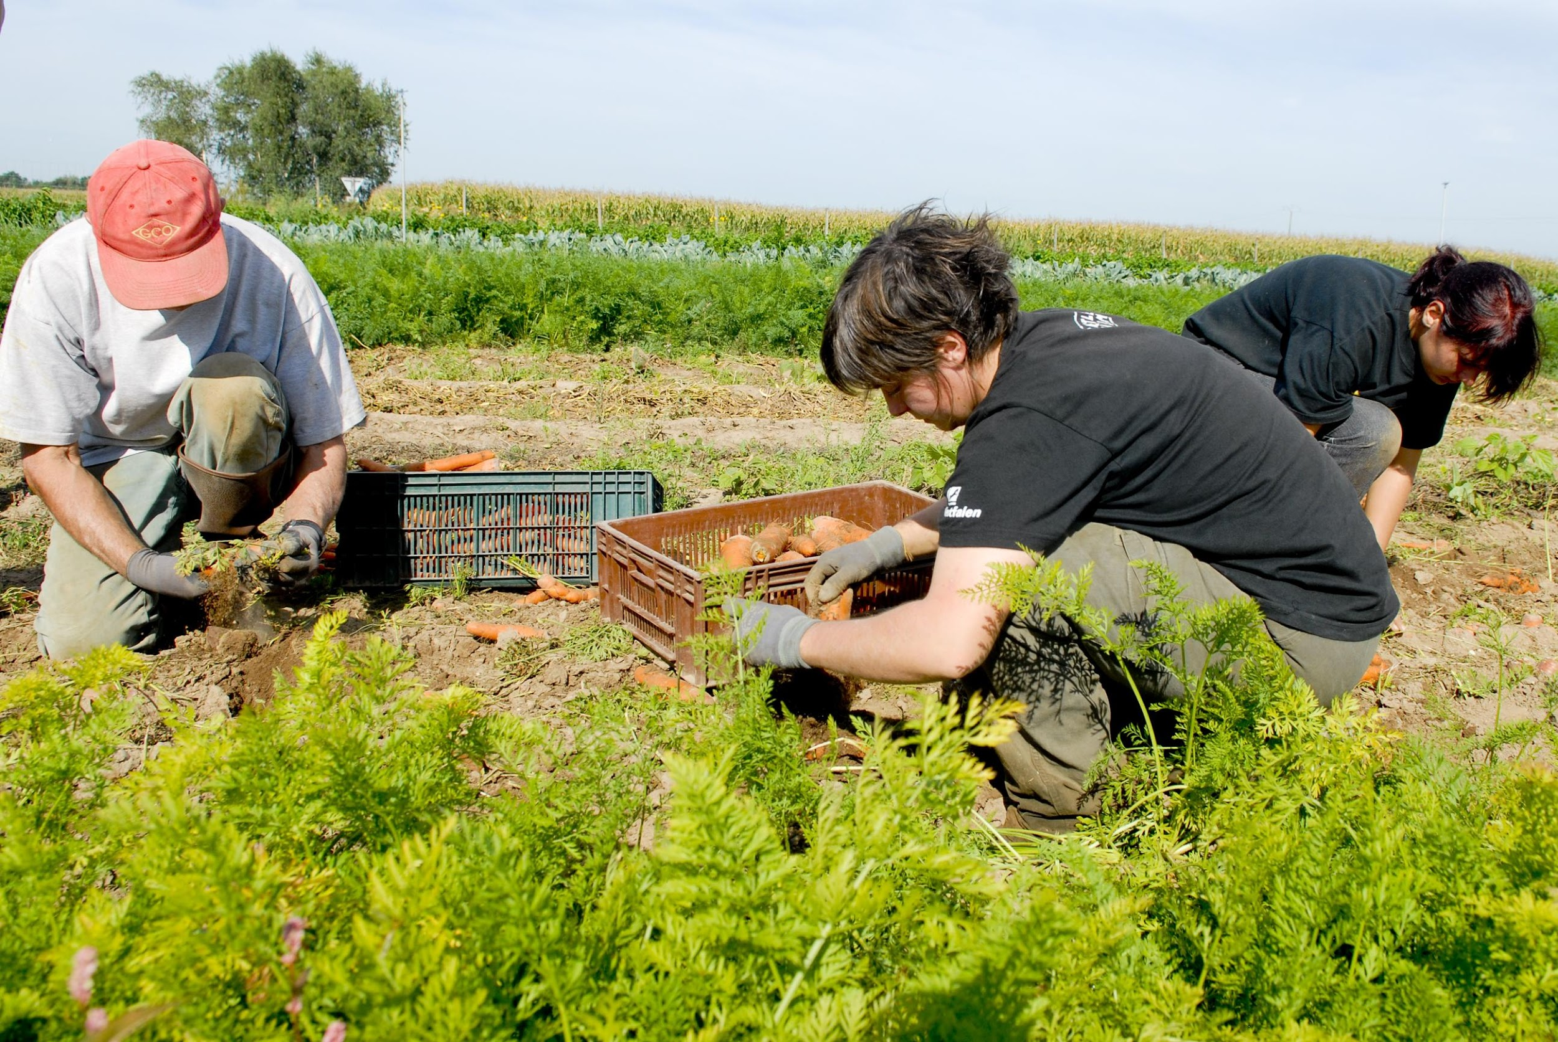
4. STOR PLADS TIL FORBEDRING
Nu skal I præsentere jeres mini-haver!
Markér jeres plantebeskyttelses- elementer med post-its, så I kan fremlægge den samlede strategi.
Fortæl om valget af biopesitid og mini-havedesign, så afgrøderne beskyttes bedst muligt.
Foto: © EUROPEAN UNION - EP

Slide 12
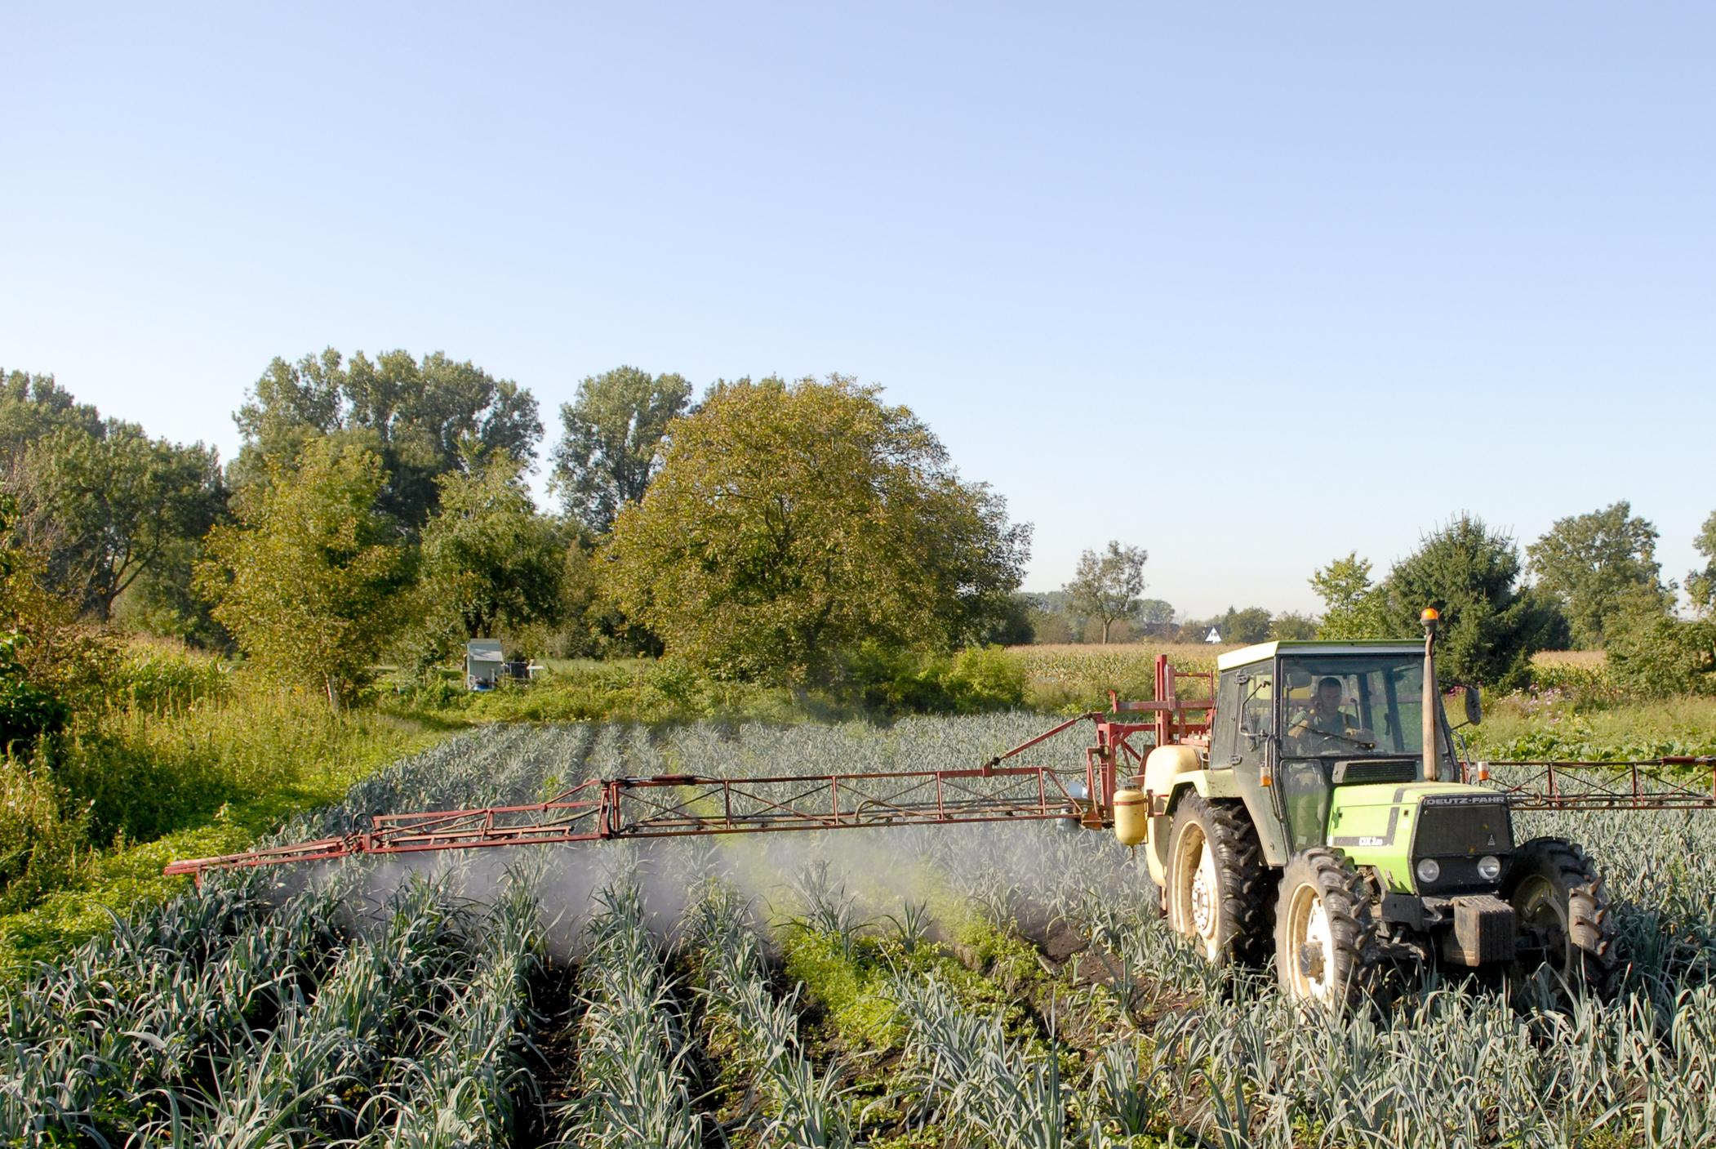
UDFORDRINGER
Der stadig udfordringer, når det kommer til biopesticidernes evne til at beskytte planter og afgrøder mod angreb.
Som ekspert Thies Marten Heick forklarer, er effekten 20 - 60 % lavere ved biopesticider, fordi de ikke virker systemisk men ved direkte kontakt.
Et regnskyl vil i princippet kunne annullere virkningen.
Så hvor man mere sikkert kan eksperimentere med biopesticider i et drivhus, så er de sværere at anvende på ubeskyttede og åbne arealer.
Foto: © EUROPEAN UNION - EP

Slide 13
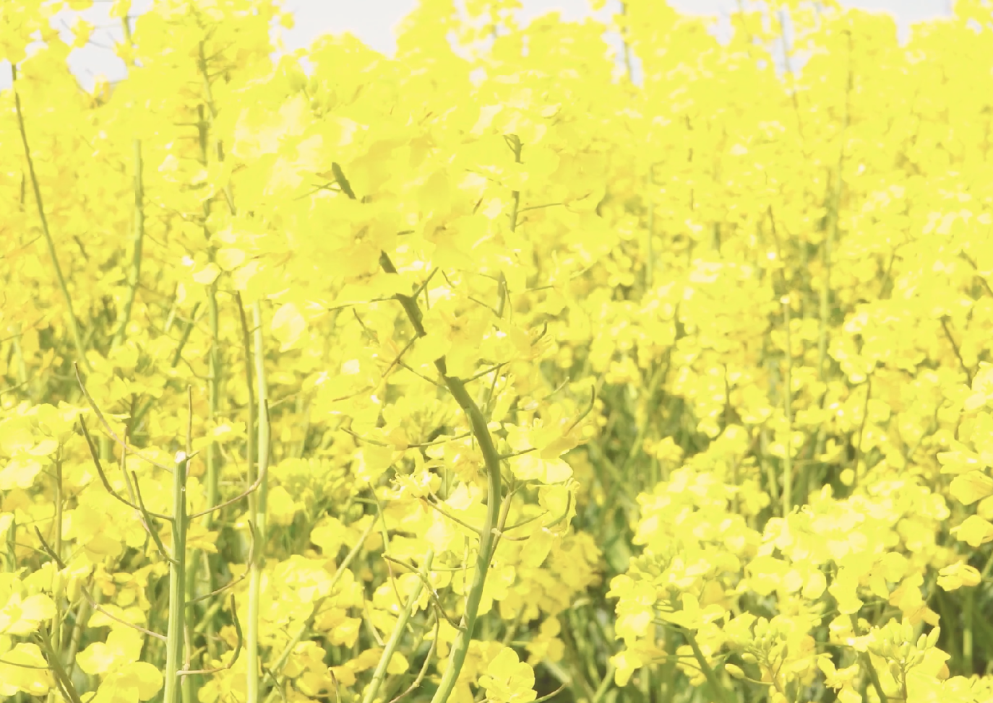
POTENTIALER
Der er et stort potentiale i de kommende år for at udvikle og teste biopesticider og optimere merudbyttet.
Kunsten er at finde nogle mere naturlige midler,
der kan:
nedbrydes nemt efter brug,
anvendes i mindre mængder,
produceres uden mange kemiske stoffer.

Slide 14

AFSLUTTENDE DEBAT
Hvad er jeres faglige ansvar ift. at løse den her problematik?
Vil I synes, at det er spændende at arbejde videre med?

Slide 15




Credits
Projektet har modtaget økonomisk støtte fra
Udenrigsministeriets engagementspulje,
faciliteret af CISU – Civilsamfund i Udvikling.

